Slide 1




R Ladies Algiers meet-up
Manipuler les données dans R : Quelles similitudes avec SQL ?
Yacine Hafiane Alger, Décembre 2019

Slide 2

Agenda
Manipuler les données : QUID | 3
Les données utilisées dans les exemples | 5
Les principales opérations | 7
Sélectionner les colonnes | 9
Filtrer les observations | 10
Créer de nouvelles variables | 11
Agréger et résumer | 12
Trier les données | 15
Réaliser des jointures | 16
Se connecter à des bases de données avec R | 18
Documentation | 20
Objectifs :
Apprécier la proximité de SQL et R tidyverse
S’initier à la transformation des données avec dplyr
S’initier à la transformation des données avec SQL
Apprendre à se connecter à des BDD via R

Slide 3

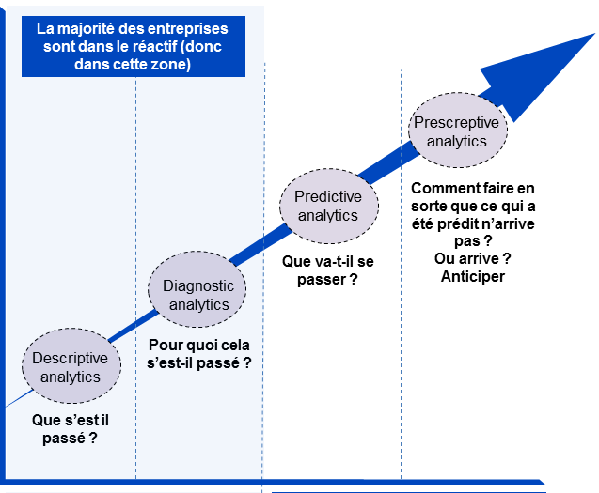

Manipuler les données : QUID
Données prêtes à être utilisées (ou semble l’être)
“Wow, vos données sont prêtes à être utilisées ! Commencez à construire des modèles prédictifs !
N’est ce pas que c’est beau la courbe de l’analytics et les insights que vous allez produire à chaque étape … ”

Slide 4
Manipuler les données : QUID
Etat souhaité des données = objectifs
Travail sur les données = + 60% du workflow en data science
La réalité :
Données manquantes et valeurs aberrantes
Échelles non adaptées
Mauvaise discrétisation de certaines variables quantitatives
Biais statistiques , etc
Erreur de saisie, d’administration, mauvaise échelle , etc
Modifier vos données :
Traiter les données manquantes et aberrantes
Créer de nouvelles variables
Sélectionner les variables pertinentes
Filtrer les lignes
Réajuster les modalités
Comparer le comportement Inter groupes (agréger et résumer), etc
Feedbacks
Feedbacks
Data science workflow
Travail sur les données
(importer, découvrir, corriger, transformer, etc)
Pré modéliser
Modéliser
Reporter et déployer
Travail sur les données

Slide 5
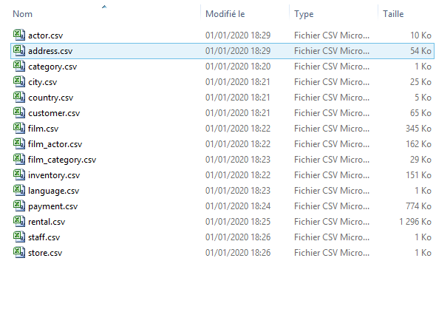
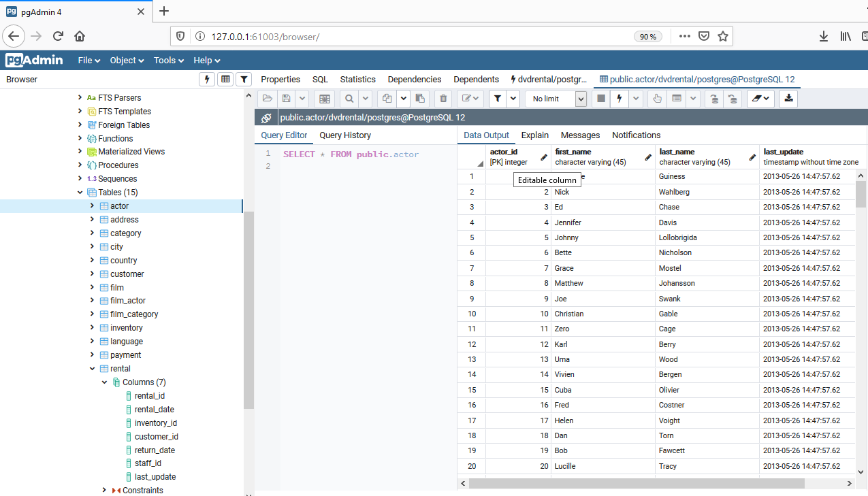
Les données utilisées (1/2)
Les données utilisées sont issues du site web de PostgresSQL. Il s’agit de la BD Sakila DVD Rent disponible ici.
La base de données contient 14 tables (voir ERD dans slid prochain)
Deux approches d’analyse seront explorées :
1. Importer les tables en .csv dans R
2. Se connecter au SGBD (DBMS) Postgres via R

Slide 6
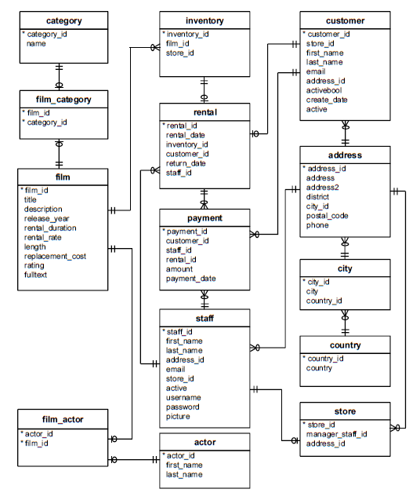
Les données utilisées (1/2)
Chaque table contient obligatoirement une clé primaire (PK) (sauf les tables de liaison | ex : film_actor, film_category)
Certaines tables contiennent des clés étrangères en plus (FK) = PK d’autres tables
Pour joindre deux tables (ou plus), on utilise une jointure (il y a plusieurs types qu’on verra plus bas)
6

Slide 7








Les principales opérations (1/2)
Ecosystème tidyverse pour la manipulation des données
Importer
Format
Explorer et transformer
Modifier | Corriger
Manipuler les strings
Manipuler les factors
Manipuler les dates

Slide 8
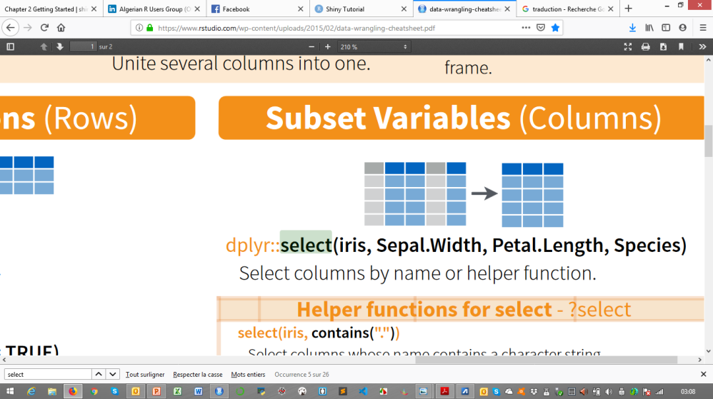
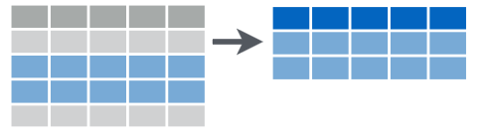
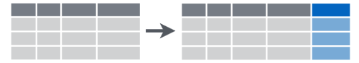
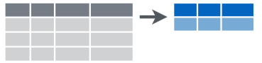
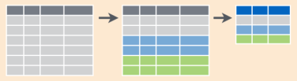
Les principales opérations (2/2)
Les principaux verbes de dplyr
Sélectionner des colonnes
dplyr::select() **
Filtrer les observations
dplyr::filter()
Créer de nouvelles variables
dplyr::mutate()
Trier les observations
dplyr::arrange()
Résumer les données en créant des indicateurs statistiques
dplyr::summarise()
Grouper par les modalités d’une ou plusieurs variable quali
dplyr::group_by()
** il existe des fonctions d’aide utilisées dans la sélection
Voir Cheat sheet dplyr
Opérateurs logiques et de comparaison :
Supérieur à : >
Inférieur à : <
Inférieur ou égal à : <=
Supérieur ou égal à : >=
Égal à : ==
Différend de : !=
Opérateurs de liaison :
Et : &
Ou : ||
Pipe : %>%

Slide 9


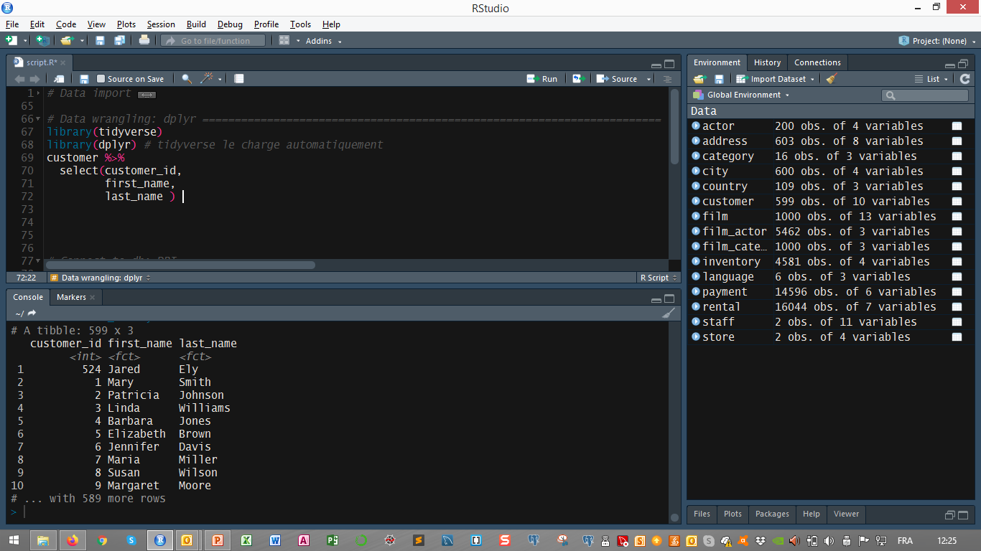
Sélectionner les colonnes
La sélection est importante à différente étapes du processus d’analyse
SQL : le SELECT est obligatoire
R / tidyverse : le select n’est pas obligatoire quand on veut sélectionner toutes les colonnes
select() est souvent utilisée avec des fonctions d’aide telles que starts_with() ends_with()
Définition
Langage
SELECT *
FROM myTable
**
select( myTable )
retourne un tibble | DF avec zéro colonnes
myTable **
Théorie
SELECT var1, var2, var3
FROM myTable
myTable %>%
select(var1, var2, var3)
SELECT customer_id,
first_name,
last_name
FROM customer
customer %>%
select(customer_id,
first_name,
last_name )
1
Pratique
select(customer,
customer_id,
first_name,
last_name)
2

Slide 10

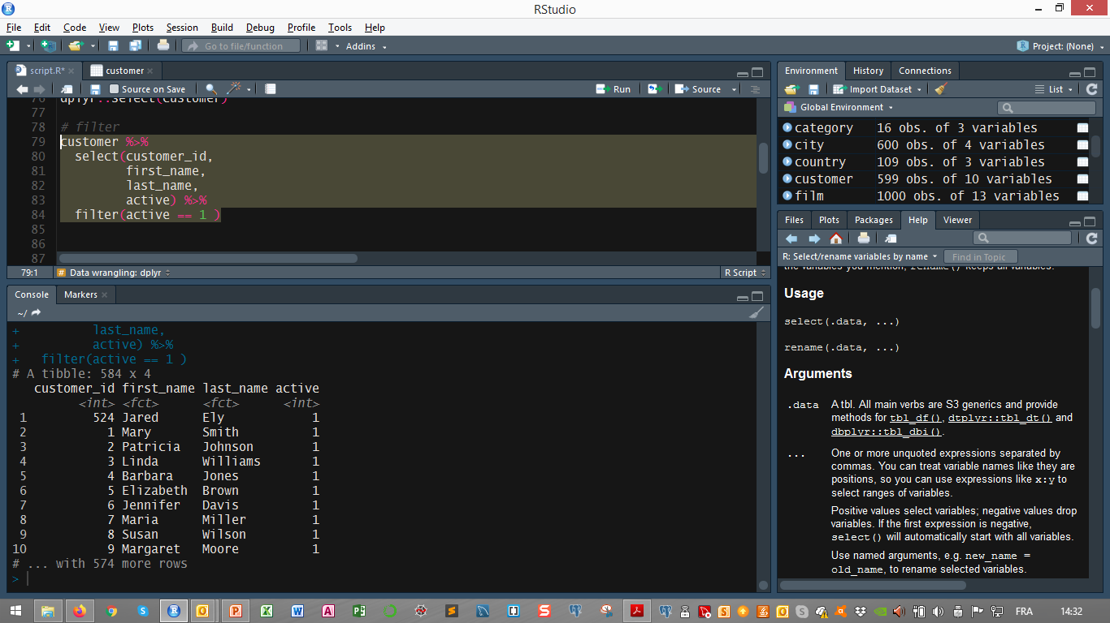
Filtrer les observations
Filtrer les observations ou les lignes revient à en sélectionner celles qui vérifient une ou plusieurs condition (s)
SQL : utiliser le statement WHERE à la fin de la requête (Si agrégation, WHERE ne fonctionne pas, utiliser ici HAVING)
R / tidyverse : utiliser la fonction filter() du package dplyr dplyr::filter()
Définition
Langage
1
2
**
customer %>%
filter( active == 1 ) %>%
select( customer_id,
first_name,
last_name,
active )
Dans SQL l’ordre importe : (1) SELECT (2) FROM (3) WHERE
2
SELECT *
FROM myTable
WHERE x OP condition
myTable %>%
filter(x OP condition)
Théorie
WITH myTable2 AS
(SELECT *
FROM myTable
WHERE x OP condition)
myTable2 <- myTable %>%
filter( x OP condition )
1
SELECT customer_id,
first_name,
last_name,
active
FROM customer
WHERE active = 1
**
customer %>%
select( customer_id,
first_name,
last_name,
active) %>%
filter( active == 1 )
Pratique

Slide 11
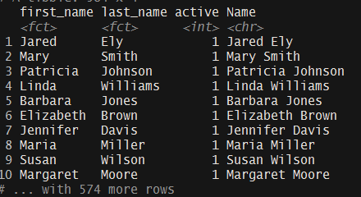

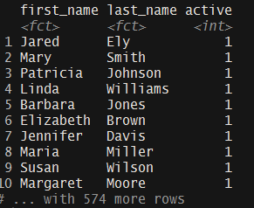
Créer de nouvelles variables
Créer une nouvelle variable est très fréquent et prend ces formes :
Discrétiser (catégoriser) une variable quantitative
Créer un booléen [0,1] pour chaque modalité (var quali)
Relation entre deux variable existantes (+ / * - ^^, etc)
Concaténer des strings (chaines de caractères), etc
Définition
Langage
SELECT v1, v2, (v1 / v2) AS v3
FROM myTable
myTable %>%
select( v1, v2) %>%
mutate( v3 = v1 / v2 )
Théorie
SELECT first_name,
last_name,
active, CONCAT(first_name,
' ',
last_name) AS Name
FROM customer
WHERE active = 1
customer %>%
select( first_name,
last_name,
active) %>%
filter( active == 1 ) %>%
mutate( Name = paste(first_name,
last_name))
Pratique
customer %>%
mutate( Name = paste(first_name,
last_name)) %>%
select( first_name,
last_name,
active) %>%
filter( active == 1 )

Slide 12
Agréger et résumer (1/3)
Outputs possibles :
01 ligne et 01 colonne :
01 ligne et plusieurs colonnes :
Plusieurs lignes et 01 colonne :
Plusieurs lignes et plusieurs colonnes:
Agréger revient à :
grouper les données par les modalités d’une variable catégorielle, et résumer par le biais de fonctions descriptives
grouper les données par les modalités de plusieurs variables catégorielles, et résumer les données par le biais de fonctions descriptives
Résumer les données globalement (sans grouper par …) ce qui renvoie une ligne
Fonctions pour résumer les données :
Nombre d’individus : n()
Moyenne : mean()
Médiane : median()
Ecart type :sd()
Maximum : max()
Minimum : min()
Etc

Slide 13
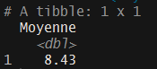
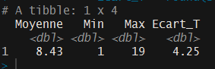
Agréger et résumer (2/3)
Langage
WITH payment2 AS (
SELECT customer_id, amount
FROM payment )
SELECT
MEAN(amount) AS Moyenne
FROM payment2
payment %>%
select( customer_id, amount) %>%
summarise(
Moyenne = mean(amount)
)
Pratique
WITH payment2 AS (
SELECT customer_id, amount
FROM payment )
SELECT
MEAN(amount) AS Moyenne,
MIN(amount) AS Min,
MAX(amount) AS Max,
SD(amount) AS Ecart_T
FROM payment2
payment %>%
select( customer_id, amount) %>%
summarise(
Moyenne = mean(amount),
Min = min(amount),
Max = max(amount),
Ecart_T = sd(amount)
)

Slide 14
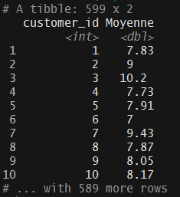
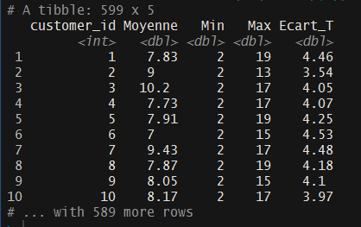
Agréger et résumer (3/3)
Langage
SELECT customer_id, amount,
MEAN(amount) AS Moyenne
FROM payment
GROUP BY customer_id
payment %>%
select( customer_id, amount) %>%
group_by( customer_id) %>%
summarise(
Moyenne = mean(amount)
)
Pratique
SELECT customer_id, amount,
MEAN(amount) AS Moyenne,
MIN(amount) AS Min,
MAX(amount) AS Max,
SD(amount) AS Ecart_T
FROM payment2
GROUP BY customer_id
payment %>%
select( customer_id, amount) %>%
group_by(customer_id) %>%
summarise(
Moyenne = mean(amount),
Min = min(amount),
Max = max(amount),
Ecart_T = sd(amount)
)

Slide 15
Trier les données
Langage
XXXXXX
XXXXX
XXXX
XX
SELECT customer_id, amount,
MEAN(amount) AS Moyenne
FROM payment
GROUP BY customer_id
ORDER BY Moyenne DESC
payment %>%
select( customer_id, amount) %>%
group_by( customer_id) %>%
summarise(
Moyenne = mean(amount)
) %>%
arrange( desc(Moyenne) )
XX
XXXX
XXXXX
XXXXXX
SELECT customer_id, amount,
MEAN(amount) AS Moyenne
FROM payment
GROUP BY customer_id
ORDER BY Moyenne
payment %>%
select( customer_id, amount) %>%
group_by( customer_id) %>%
summarise(
Moyenne = mean(amount)
) %>%
arrange( Moyenne )
Pratique
SELECT customer_id, amount,
MEAN(amount) AS Moyenne,
SD(amount) AS Ecart_T
FROM payment
GROUP BY customer_id
ORDER BY Moyenne, Ecart_T
payment %>%
select( customer_id, amount) %>%
group_by( customer_id) %>%
summarise(
Moyenne = mean(amount),
Ecart_T = sd(amount)
) %>%
arrange( Moyenne , Ecart_T )
XX | YY
XX | YYYYYY
XXXXX | YYYYY
XXXXXX | YYYYYY

Slide 16
Réaliser des jointures
A
B
Inner join | Jointure interne :
Joint les colonnes des deux tables
Conditions :
Pour les individus (ID) présents dans A et B
Left join | Jointure à gauche :
Joint les colonnes de B à A
Condition :
Pour tous les individus (ID) présents dans A, même si pour certains (ID) les colonnes de B sont vides
A
B
A
B
Right join | Jointure à droite :
Joint les colonnes de B à A
Condition :
Pour tous les individus (ID) présents dans B, même s’ils n’existent pas dans A

Slide 17
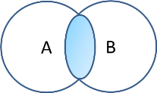
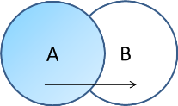
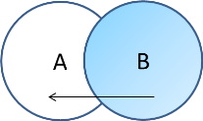
Réaliser des jointures
Langage
SELECT customer.first_name,
customer.last_name, payment.amount
FROM customer
INNER JOIN payment
BY customer.customer_id = payment.customer_id
customer_amount <- inner_join(
customer,
payment,
by = c('customer_id‘ = 'customer_id')
)
INNER JOIN
SELECT customer.first_name,
customer.last_name, payment.amount
FROM customer
LEFT JOIN payment
BY customer.customer_id = payment.customer_id
customer_amount <- left_join(
customer,
payment,
by = c('customer_id‘ = 'customer_id')
)
LEFT JOIN
SELECT customer.first_name,
customer.last_name, payment.amount
FROM customer
RIGHT JOIN payment
BY customer.customer_id = payment.customer_id
customer_amount <- right_join(
customer,
payment,
by = c('customer_id‘ = 'customer_id')
)
RIGHT JOIN

Slide 18






Se connecter à des bases de données avec R (1/2)
Packages R
= conformes à DBI
Back end
RMariaDB
RPostgres
SGBD | DBMS
RSQLite
odbc
Différents SGBD
bigrquery
RMySQL
Front end
DBI permet de se connecter à des SGBD
R devient une UI pour manipuler des BDD
On peut utiliser dplyr pour les opérations sur les BDD (par le biais de son back end dbplyr)
dbConnect() pour se connecter
dbSendQuery() et dbBind() permettent d’écrire du SQL dans R

Slide 19
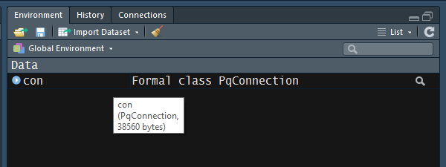
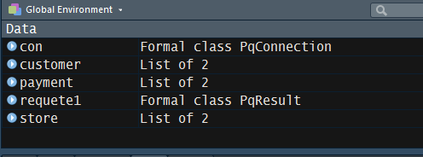
Se connecter à des bases de données avec R (1/2)
library(DBI)
library(RPostgres)
con <- dbConnect(RPostgres::Postgres(),
dbname = "dvdrental",
host = "localhost",
port = 5432,
user = "postgres",
password = "Cecinerock1")
dbListTables(con)
Pratique
Ecrire des requêtes SQL dans R
requete1 <- dbSendQuery(con,
"SELECT * FROM customer")
Convertir les tables de la bd en tibble et utiliser dplyr
customer <- dplyr::tbl(con, "customer")
payment <- dplyr::tbl(con, "payment")
store <- dplyr::tbl(con, "store")
# Faire de même pour les autres tables
customer %>%
select( customer_id, first_name, last_name, active) %>%
mutate( Name = paste(first_name, last_name))

Slide 20
Pour aller plus loin
Sources
R for data science, import, tidy, transform, visualize and model data, Hadley Wickham & Garrett Grolemund, O’REILLY, 2017
Introduction à R et au tidyverse - juba.github.io
Site officiel du tidyverse
Utiliser les bases de données avec R - RStudio
Utiliser la grammaire dplyr pour triturer ses données - Think R
Introduction to dplyr – CRAN R Project
Data wrangling with dplyr - OHI Data Science Training
Introduction to dplyr – Stat 545
dpblyr - Site officiel du tidyverse
DBI – Site officiel du package
Connect to Postegres via R – r-dbi

